Slide 1
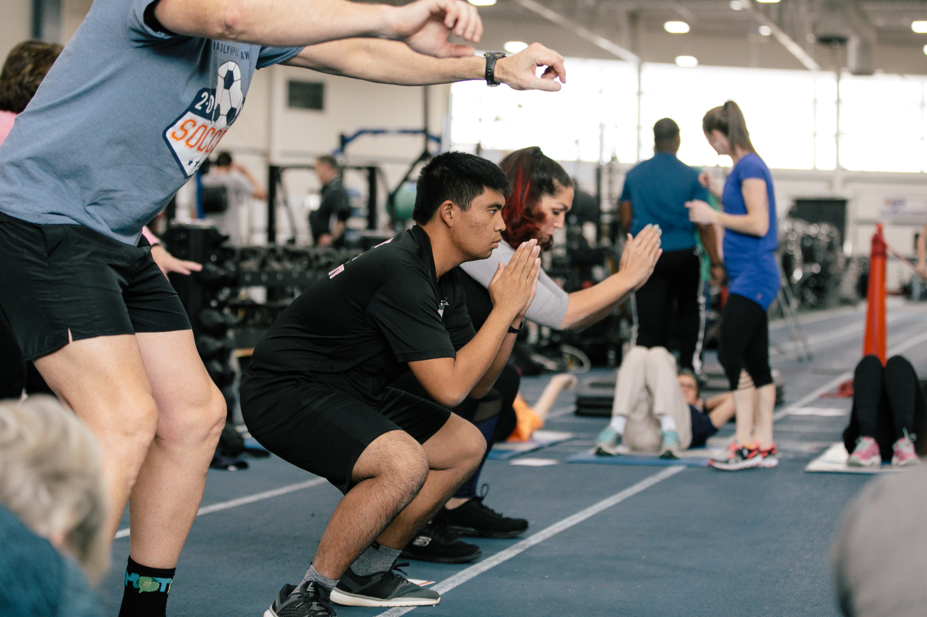
Forme Physique pour les messagers de la santé

Slide 2
Qu'est-ce que la Forme Physique ?

Slide 3
Forme Physique
Votre meilleure santé et
performance par le biais d'une
l'activité physique, la nutrition et l'hydratation
Notes:
Lorsque vous êtes en forme, vous vous sentez bien et vous avez beaucoup d'énergie parce que votre corps est fort et en bonne santé

Slide 4
Pourquoi la Forme Physique est-elle importante ?
Aide à améliorer les performances sportives
Vous donne de l'énergie
Vous vous sentez mieux
Améliore votre sommeil
Aide à avoir un poids sain
Vous aide à être en bonne santé et à vivre plus longtemps
Réduire le stress

Slide 5
Forme Physique 5
Notes:
Fournissez aux athlètes le Guide de la Forme Physique 5 pour les Ambassadeurs de la santé dans la section Cahier d'exercices de la page Ressources pour les Ambassadeurs de la santé. Donnez aux athlètes 3 à 5 minutes pour parcourir le guide.
DEMANDER : à main levée - qui connaît FIT5 ?
DITES :
Special Olympics a créé un guide intitulé "How to get your Forme Physique 5" pour faciliter la mise en forme.
Le guide est basé sur trois objectifs simples :
Faire de l'exercice 5 jours par semaine
Manger 5 fruits et légumes par jour
Boire 5 bouteilles d'eau par jour
Le guide contient de nombreuses informations pour aider les athlètes à atteindre leur objectif dans chacun de ces domaines.
Vous pouvez suivre vos progrès sur le tableau de bord qui se trouve à la fin du guide.
Il a été conçu par des athlètes, pour des athlètes, et des athlètes enseignent chaque leçon à d'autres athlètes. Des exercices d'adaptation sont inclus tout au long du programme. Nous vous encourageons à mettre en œuvre FIT5 avec les athlètes de vos communautés.
Nous nous pencherons sur la Nutrition et l'Hydratation lors d'une autre session. Nous allons maintenant nous concentrer sur l'activité physique et l'exercice.

Slide 6
Activité physique
Notes:
Parlons davantage d'activité physique !

Slide 7
Activité physique et exercice
Exercice
Activité physique
Quelle est la différence ?
Notes:
DITES :
Les mots "activité physique" et "exercice" sont parfois utilisés pour désigner la même chose, mais ce n'est pas le cas.
L'activité physique est tout mouvement de notre corps.
L'exercice est un mouvement intentionnel effectué dans le but d'améliorer ou de maintenir sa forme physique.
L'exercice est un TYPE d'activité physique, mais toutes les activités physiques ne sont pas des exercices.
DEMANDER :
Pouvez-vous me donner 3 exemples de chacun d'entre eux qui ne sont pas déjà illustrés ?
Les exemples d'AP sont tout ce qui est actif : le jardinage, la marche, le vélo, le nettoyage, les escaliers, etc.
Des exemples d'exercices sont le yoga, le jogging ou la marche rapide, l'haltérophilie, les pompes, etc.

Slide 8
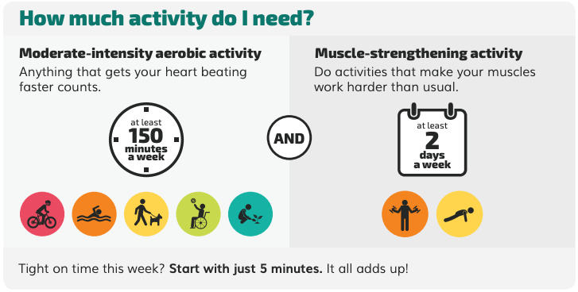
Notes:
DITES :
Pour rester en bonne santé, il est recommandé de pratiquer au moins 150 à 300 minutes (2,5 à 5 heures par semaine) d'activité physique moyenne à intense tout au long de la semaine. L'objectif de Forme Physique 5, qui consiste à faire de l'exercice 5 jours par semaine, vous permettra d'atteindre cette recommandation. Il faut un mélange d'activités physiques pour rester en forme et en bonne santé. Voici les recommandations pour les adultes. L'intensité modérée est une activité qui fait battre le cœur plus vite, qui fait respirer plus fort et qui fait transpirer.
Les personnes qui préfèrent un entraînement plus difficile et plus vigoureux, comme la course à pied, peuvent viser 75 minutes par semaine.
Essayez d'être actif tout au long de la journée en faisant de l'exercice et des activités physiques. Même une activité physique légère, comme prendre les escaliers, rester debout au lieu de s'asseoir ou effectuer des tâches ménagères, est plus bénéfique que de rester assis sans rien faire.

Slide 9
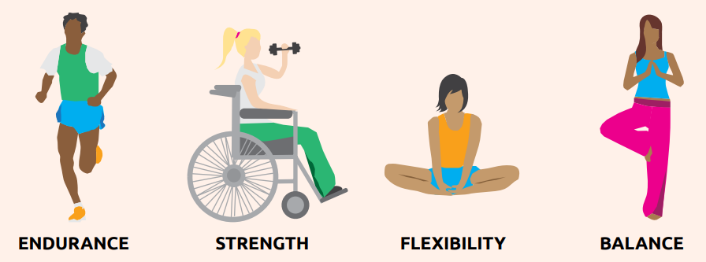
Les quatre éléments de la Forme Physique
Notes:
Vous pouvez devenir un meilleur athlète en pratiquant une activité physique en dehors de votre pratique sportive. Il existe de nombreuses façons d'être physiquement actif. Certains exercices peuvent vous aider à améliorer les compétences nécessaires à la pratique de votre sport.
La Forme Physique comprend 4 parties liées à l'exercice et à l'activité physique :
Endurance
La force
Flexibilité
Équilibre
Tous les exercices font travailler le corps de différentes manières. Pour rester en bonne santé, vous devez intégrer différents types d'exercices.
L'endurance est la capacité de votre corps à rester en mouvement pendant de longues périodes. L'endurance peut vous aider à courir sur de plus longues distances sans vous arrêter et à vous entraîner plus longtemps en faisant moins de pauses. Quels sont des exemples d'exercices d'endurance ? (demander 2 exemples)
La force est la capacité de votre corps à effectuer un travail. La force vous permet de sauter plus haut, de lancer plus loin et de sprinter plus vite. Quels sont des exemples d'exercices de musculation ? (demandez au moins 2 exemples)
La souplesse est la capacité de votre corps à bouger facilement dans toutes les directions. La souplesse facilite l'exécution d'activités sportives et aide à prévenir les blessures aux muscles et aux articulations ! Quels sont des exemples d'exercices d'assouplissement ? (demander 2 exemples)
L'équilibre est la capacité de votre corps à rester debout ou à contrôler vos mouvements. L'équilibre vous aide à garder le contrôle lorsque vous faites du sport et à éviter les chutes. Quels sont des exemples d'exercices d'équilibre ? (demander 2 exemples)

Slide 10
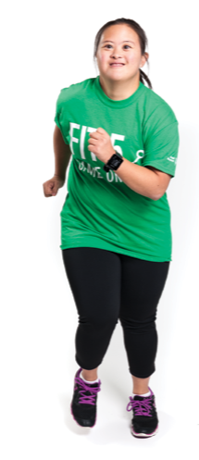
Endurance
Capacité à maintenir le corps en mouvement pendant de longues périodes.
Permet de courir sur de longues distances sans s'arrêter et de s'entraîner plus longtemps sans faire de pause
Améliorez votre endurance en pratiquant des activités qui augmentent votre rythme cardiaque et vous obligent à respirer plus fort.
Notes:
L'endurance peut également être appelée : forme physique aérobie, forme physique cardiovasculaire, cardio
Les exercices d'endurance sont des mouvements continus et rythmés comme le vélo, la course à pied, la natation.
Les exercices d'endurance entraînent le cœur et les poumons à mieux pomper le sang pour apporter plus d'oxygène aux muscles.
L'exercice d'endurance favorise également le sommeil et réduit la tension artérielle.

Slide 11
Activités d'endurance
Quels exercices faites-vous pour développer votre endurance ?
Notes:
Quels sont les autres exercices d'endurance ? Quel est votre exercice préféré ?
Les exercices d'endurance peuvent être pratiqués n'importe où. Essayez votre exercice d'endurance préféré pendant 30 minutes, 5 jours par semaine.

Slide 12
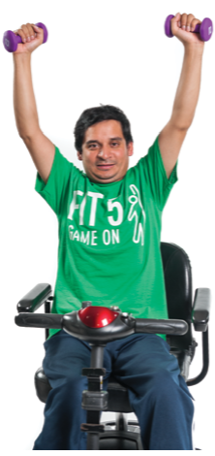
La force
Capacité de votre corps à travailler
La force permet de sauter haut, de lancer loin et de sprinter vite.
Quand on est fort, on peut soulever et porter des choses lourdes.
Améliorez votre force en pratiquant des activités qui sollicitent vos muscles avec un poids.
Notes:
Commencer léger et devenir plus lourd

Slide 13
Activités de renforcement
Quels sont vos exercices préférés pour développer la force ?
Notes:
Quels sont les autres exercices de musculation ? Quel est votre exercice préféré ?
Les exercices de musculation renforcent non seulement les muscles, mais aussi les os.
Les exercices de musculation peuvent être pratiqués n'importe où. La meilleure façon de devenir fort est de faire des exercices de musculation 2 à 3 jours par semaine.

Slide 14
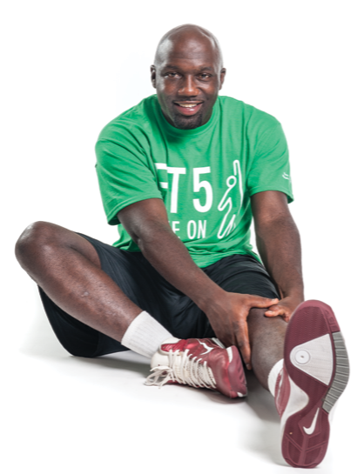
Flexibilité
Capacité du corps à bouger facilement dans toutes les directions
Facilite la pratique du sport
Prévient les blessures aux muscles et aux articulations !
Améliorer la souplesse en faisant des étirements dynamiques et statiques.

Slide 15
Activités de flexibilité
Les étirements dynamiques font bouger l'ensemble du corps pour préparer les muscles à l'activité.
Meilleur pour l'échauffement
Les étirements statiques consistent à maintenir la position d'étirement sans bouger.
Meilleur pour le refroidissement
Notes:
Rappelez aux athlètes qu'ils doivent faire des étirements dynamiques avant l'entraînement/l'activité et des étirements statiques après.
Expliquez brièvement la différence entre les deux.
Les étirements dynamiques sont les genoux hauts, les cercles avec les bras, les coups de pied dans les jambes, etc.
Quels sont les autres étirements ? Quel est votre étirement préféré ?
Les étirements peuvent être effectués n'importe où. Essayez de réaliser un étirement pour toutes les parties du corps, 2 à 3 jours par semaine !

Slide 16
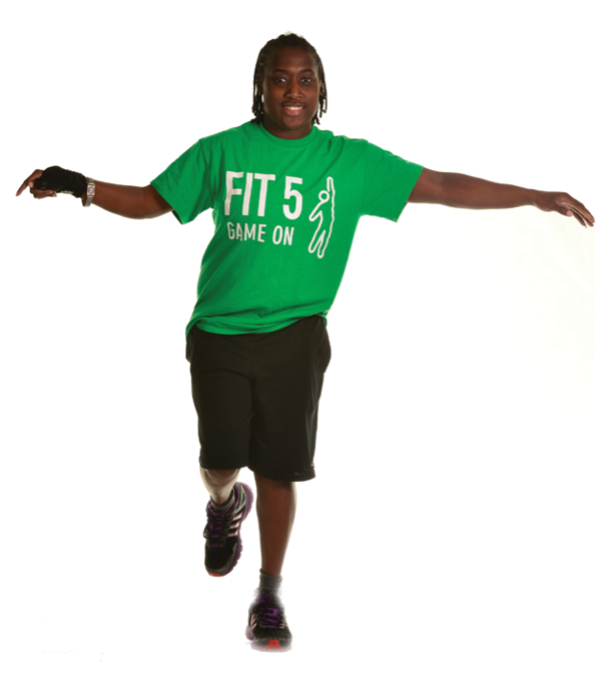
Équilibre
Capacité du corps à rester droit et stable, et à contrôler les mouvements
Permet de garder le contrôle lors de la pratique d'un sport et d'éviter les chutes
Améliorez votre équilibre en faisant des activités qui vous font tenir sur un ou deux pieds, bouger et déplacer votre poids.
Notes:
L'équilibre facilite les déplacements.
L'équilibre aide à prévenir les blessures.
L'équilibre contribue à réduire les chutes.

Slide 17
Activités d'équilibre
Donnez un exemple d'utilisation de l'équilibre.
Notes:
Quels sont les autres étirements ? Quel est votre étirement préféré ?
L'équilibre peut être pratiqué n'importe où. Essayez de faire une séance d'entraînement d'équilibre pour tout le corps, 2 à 3 jours par semaine !

Slide 18
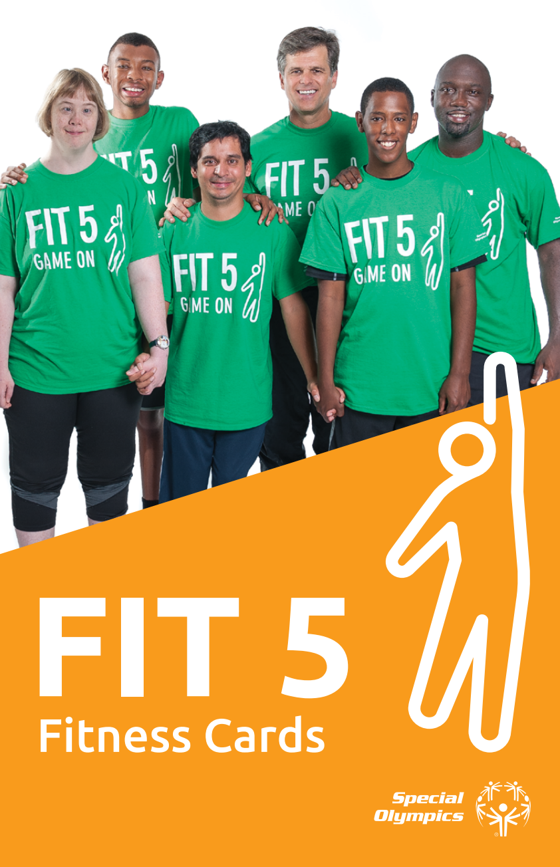
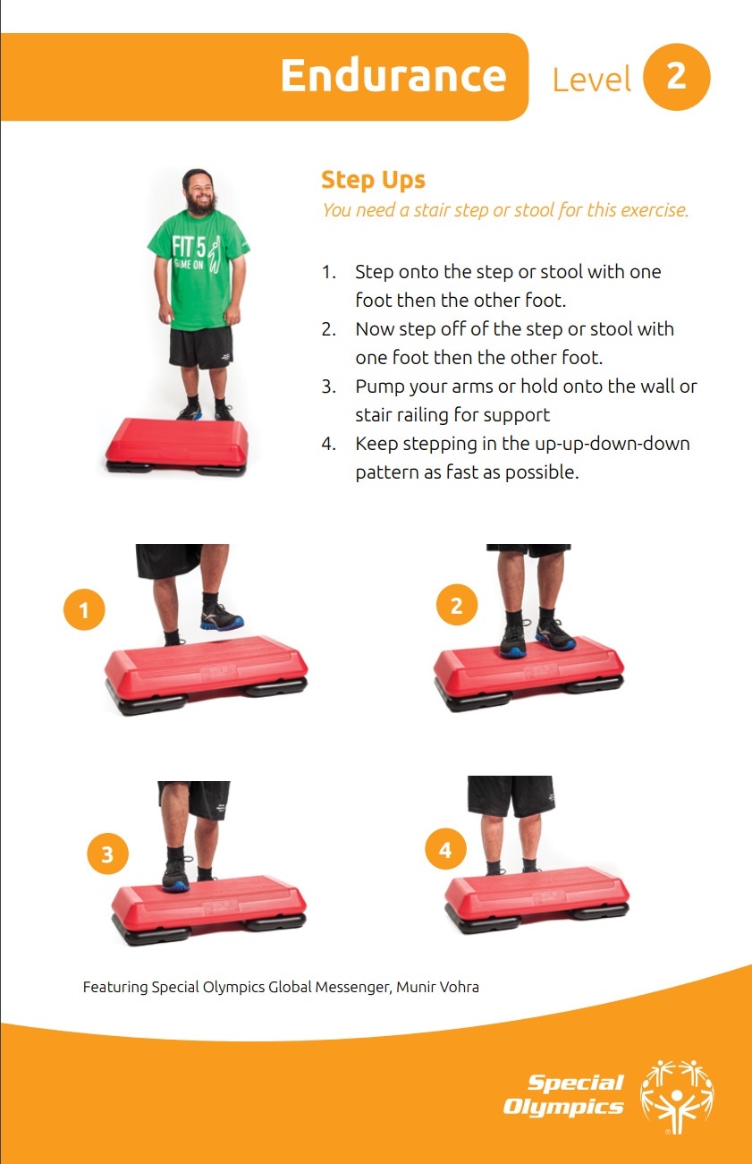
Cartes de Forme Physique
Notes:
Vous pouvez utiliser les cartes de Forme Physique pour élaborer des programmes d'exercices. Ces cartes comportent 5 niveaux d'endurance, de force, de souplesse et d'équilibre !
En tant qu'Ambassadeur de santé, vous pouvez être amené à diriger des exercices dans le cadre d'un entraînement, d'un programme de remise en forme ou même d'une présentation. Aujourd'hui, nous allons travailler ensemble pour concevoir une séance d'entraînement. Nous commencerons par un échauffement en grand groupe

Slide 19
Conseils pour les Ambassadeurs de la santé

Slide 20
Les clés de la Forme Physique
Il doit être amusant et stimulant
Doit être social
Doit être présentiel
Doit être sûr
Commencez lentement et adoptez une bonne forme physique
Toute l'année
Est progressif - ne cesse de s'améliorer
La Forme Physique fait de vous le meilleur de vous-même !

Slide 21
Que pouvez-vous faire ?
Animer des classes d'exercices et/ou des cours de Forme Physique 5
Soutenir l'entraîneur et animer des échauffements et des retours au calme dynamiques à l'entraînement.
Être un modèle de Forme Physique
Créer un groupe de marche ou de course
Sensibiliser les autres athlètes à la Forme Physique et les aider à se fixer des objectifs.
Animer un cours sur l'alimentation saine
Organiser un défi d'hydratation

Slide 22
Vos devoirs !
Apprenez à vos coéquipiers à faire de l'exercice !
Créez une vidéo dans laquelle vous montrez à d'autres personnes comment faire un exercice. Incluez au moins un moyen de rendre l'exercice plus difficile ou plus facile.
OU
Créez un circuit d'exercice - écrivez-le et partagez-le avec vos coéquipiers.
Vous pouvez utiliser les Cartes de Forme Physique ou vos exercices préférés !
Notes:
Et maintenant, les devoirs ! En tant qu'Ambassadeur de la santé, il se peut que tu aimes diriger les exercices de tes coéquipiers. Votre devoir consiste à créer une vidéo de vous en train d'enseigner un exercice. Vous pouvez également créer un circuit d'exercices avec quelques exercices et le partager avec un ami. Essayez d'inclure au moins un moyen de rendre l'exercice plus difficile ou plus facile. Vous pouvez utiliser les Cartes de Forme Physique ou n'importe quel autre de vos exercices préférés. Si vous aimez ce que vous avez créé, vous pouvez le publier sur les médias sociaux pour que d'autres athlètes puissent le faire !
Des points bonus si vous pouvez me dire quels sont les avantages de ces exercices !
Merci à tous de vous être joints à nous aujourd'hui pour en apprendre davantage sur la forme physique, l'activité physique et l'exercice ! Si vous avez des questions après la présentation d'aujourd'hui, vous pouvez nous envoyer un courriel à fitness@specialolympics.org ! Mercredi, vous découvrirez les deux autres composantes de la forme physique, à savoir la nutrition et l'hydratation. Nous sommes impatients de revoir vos devoirs !
Au revoir à tous !

Slide 23
Reconnaissance
La version originale de ce document a été élaborée grâce à des fonds provenant de plusieurs sources, y compris aux États-Unis dans le cadre de la subvention n° NU27DD000021 des Centers for Disease Control and Prevention (CDC) du ministère américain de la Santé et des Services sociaux (HHS), dont 18,1 millions de dollars (64 %) de financement fédéral américain, 10,2 millions de dollars (36 %) soutenus par des sources non fédérales.
Le contenu de ce document relève de la seule responsabilité des auteurs et ne représente pas nécessairement les points de vue officiels des Centers for Disease Control and Prevention des États-Unis ou du Département de la santé et des services sociaux des États-Unis.

